Slide 1
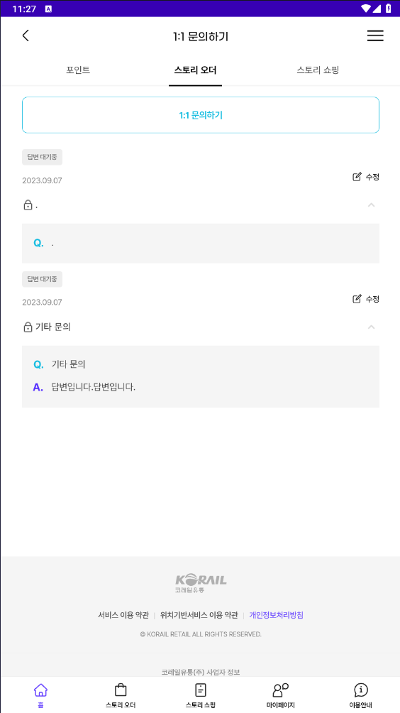
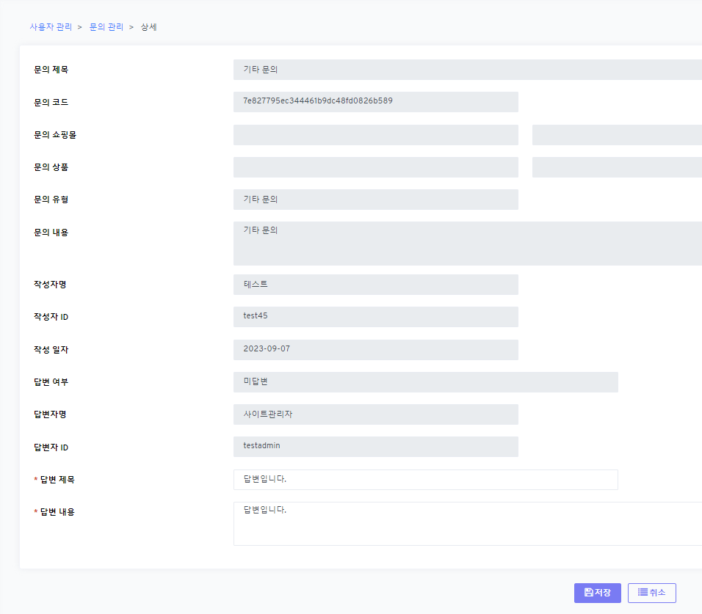
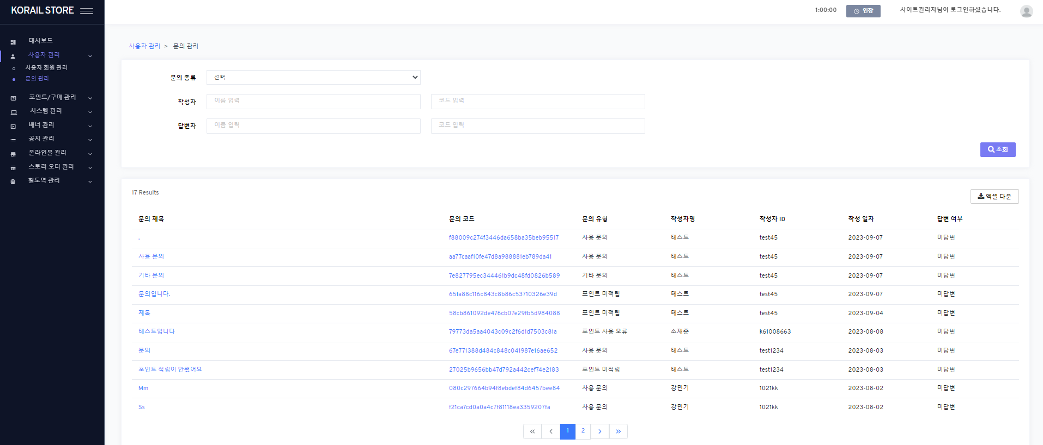
- 1:1 문의 답변 시,
답변 여부가 ‘미답변->답변’으로 바뀌지 않고 있음
(답변 내용은 앱으로 전달되나 앱의 답변 상태도 안 바뀜)
1.Menu navigation
사용자 관리 > 1:1 문의 관리 (/userQna) > 상세(Modify)
2.저장(save)
1) if 답변 제목 or 답변 내용 is saved
- set reply_yn = ‘Y’, reply_date / reply_user_seq

Slide 2
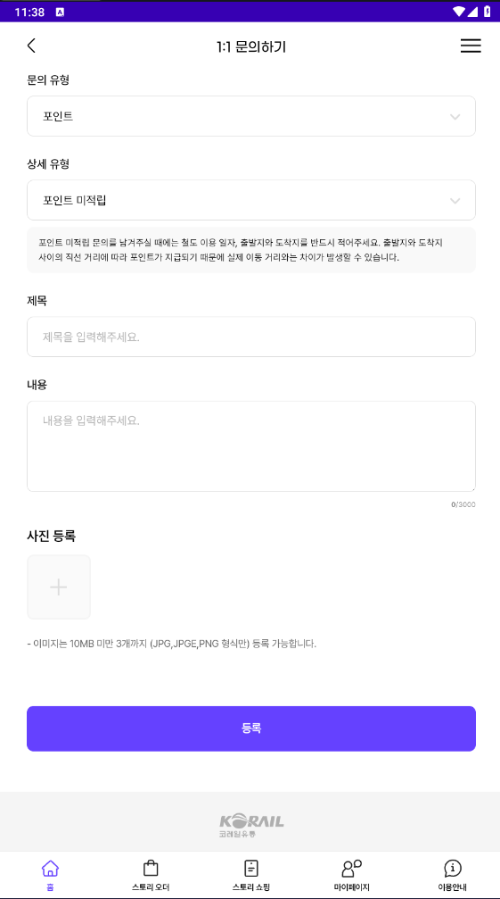
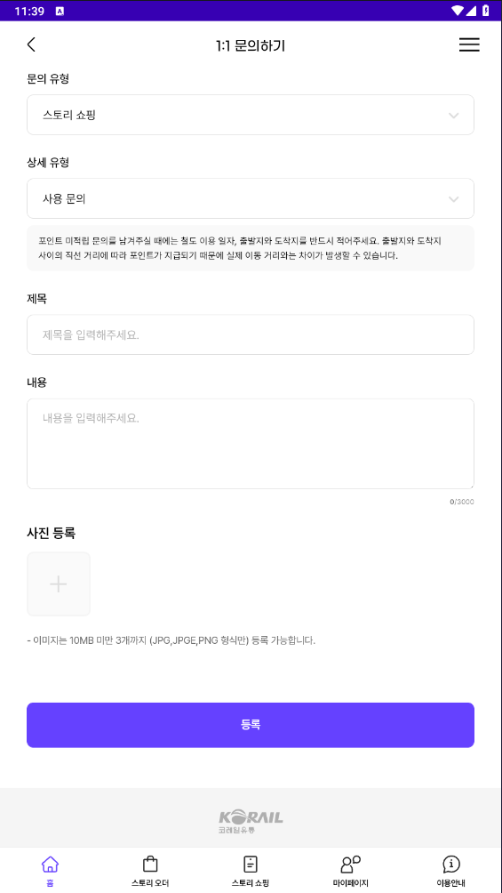
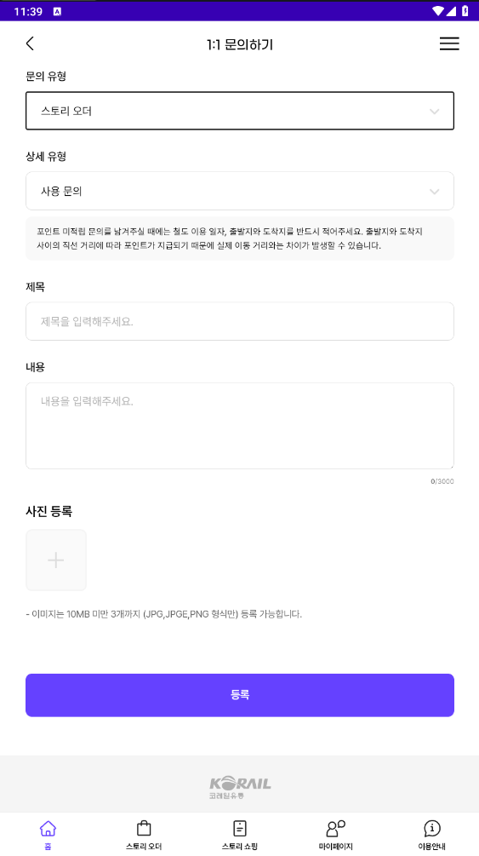
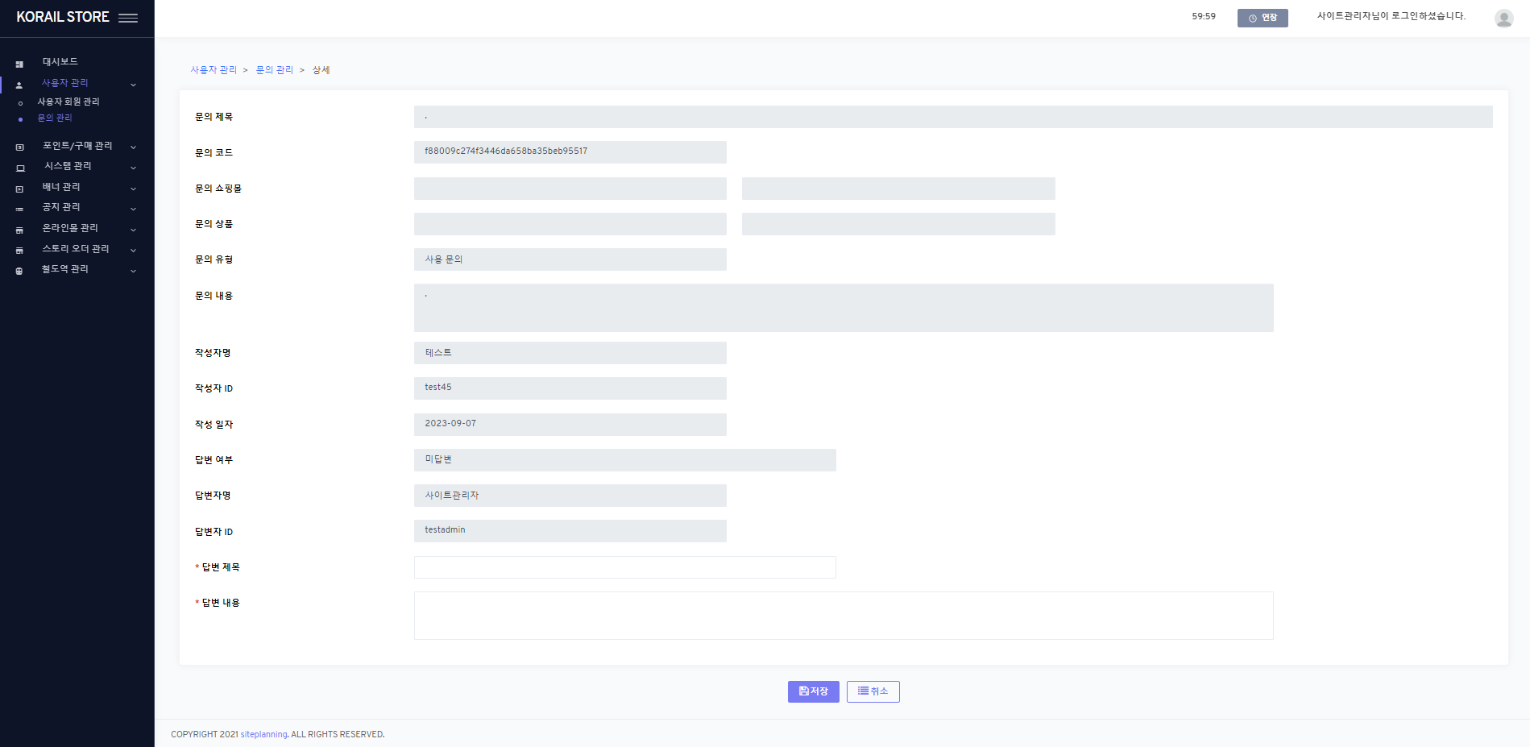
1.Menu navigation
사용자 관리 > 1:1 문의 관리 (/userQna) > 상세(Modify)
2.Fields
1) 문의 쇼핑몰 / 문의 상품 : HIDE
2) 상세 유형 : {question_type}
- add next to 문의 유형 field
- show code value
1:1 문의는 문의 유형, 상세 유형이 표시됩니다.
(관리자 페이지에 ‘상세 유형‘ 필드 추가 필요)
1:1 문의에서는 문의 쇼핑몰, 문의 상품 필드가 필요 없어서 관리자 페이지에서 삭제되어야 합니다.

